Slide 1

UX Lab
Monica Perrero
AA. 2021-2022

Slide 2
Sito studenti fuori sede: architettura informativa

Slide 3
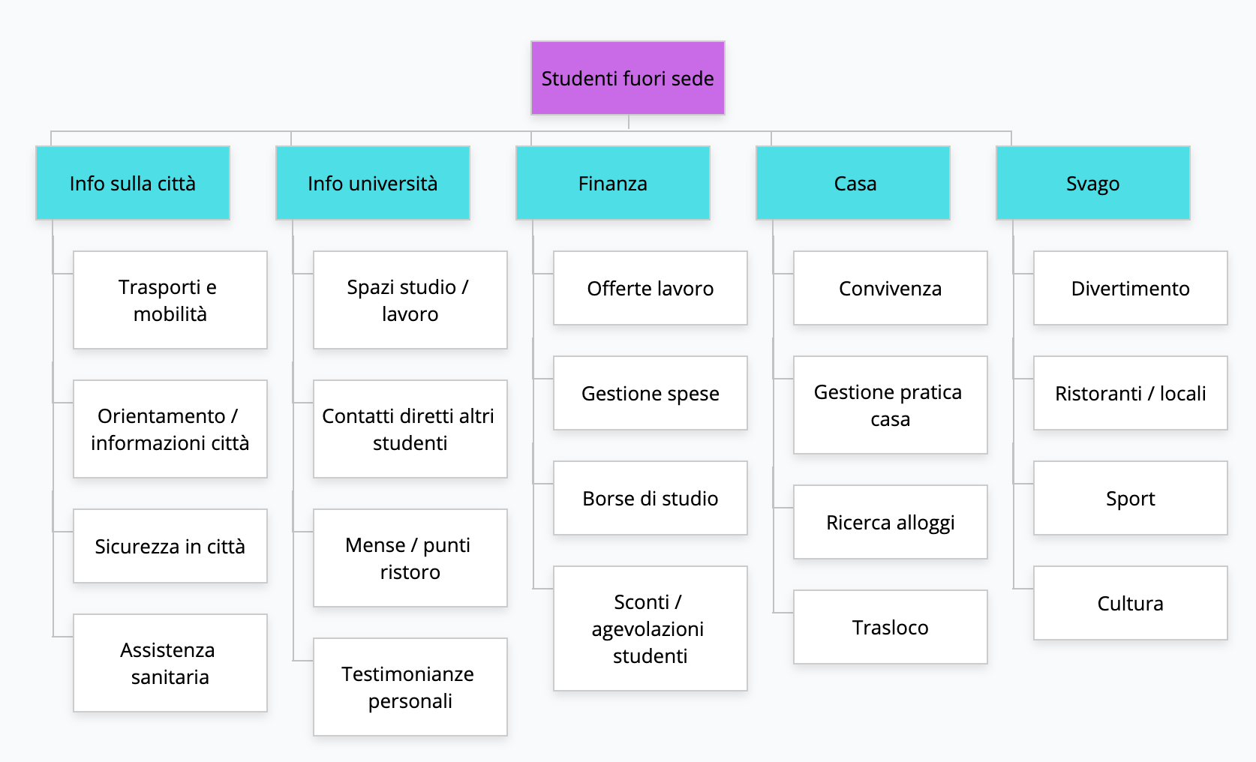
Architettura informativa gruppo 1

Slide 4
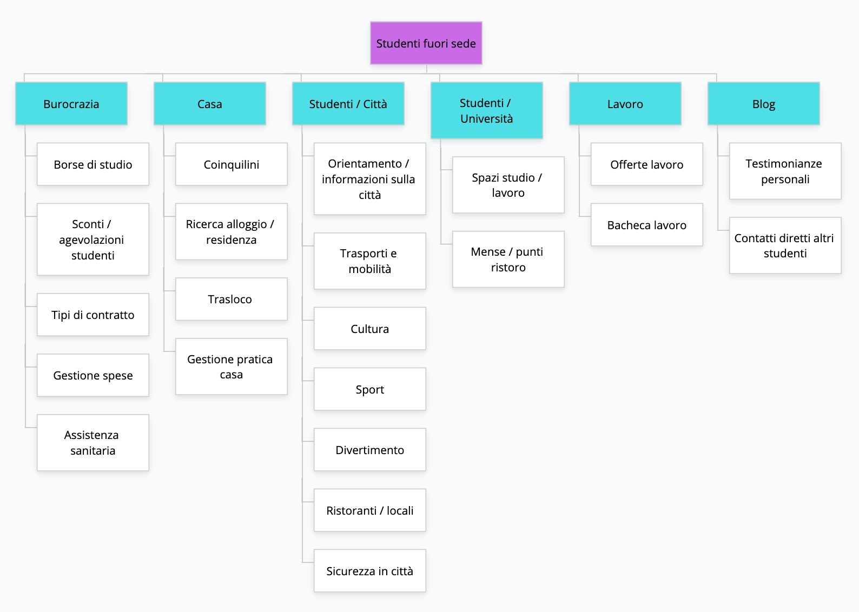
Architettura informativa gruppo 2

Slide 5
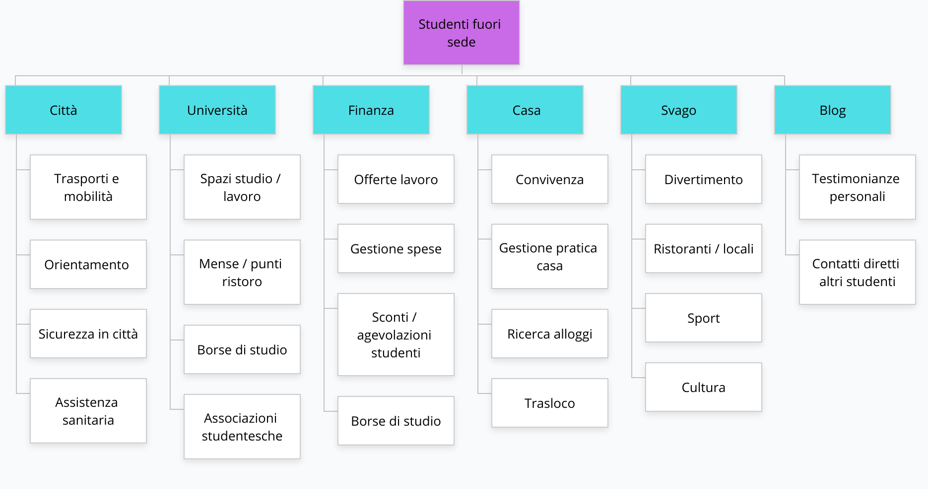
Architettura informativa finale
Interessante e utile dare la possibilità di navigare per “momento temporale”: prima di partire / durante

Slide 6

Testare l’architettura informativa

Slide 7
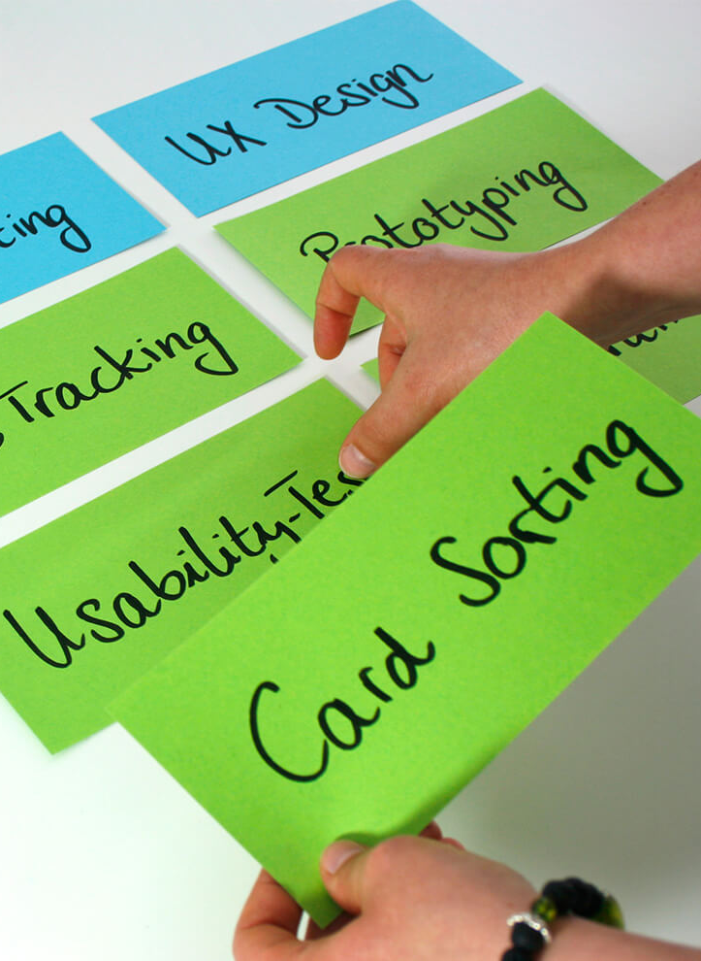
Card sorting chiuso
Durante il card sorting chiuso, viene chiesto ai partecipanti di collocare tutte le card in categorie predeterminate che fungono da contenitori.
In questo modo si verifica se l’architettura progettata coincide con le aspettative degli utenti.
Inoltre può essere utile per individuare e correggere eventuali etichette di categoria poco chiare o fuorvianti o di ridurre il numero di categorie, considerando quelle che vengono maggiormente ignorate dai partecipanti.

Slide 8
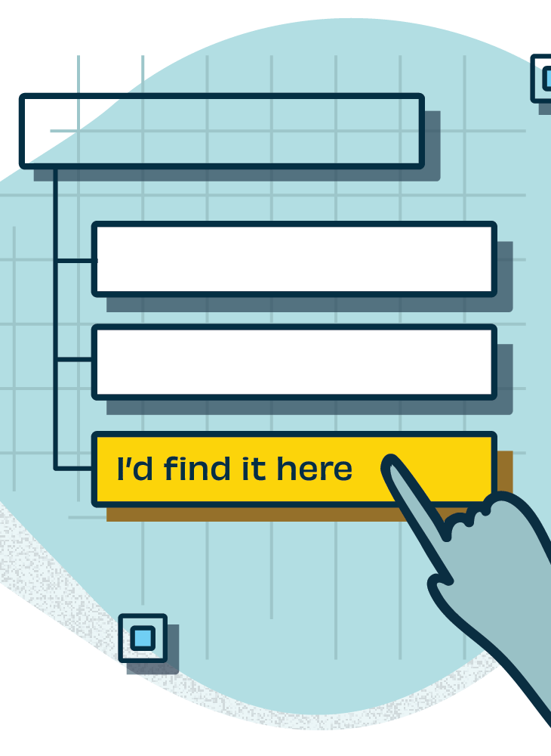
Tree testing
Il tree testing (o test dell’alberatura), noto anche come card sorting invertito è una tecnica che consente di testare con gli utenti la reperibilità degli oggetti in un progetto.
Viene solitamente effettuato online (es. treejack.com), con strumenti che consentono di riprodurre la struttura gerarchica testuale della navigazione e si chiede ai partecipanti di trovare una determinata voce di menu navigando all’interno dell’architettura informativa.

Slide 9
Figma

Slide 10
Varianti

Slide 11
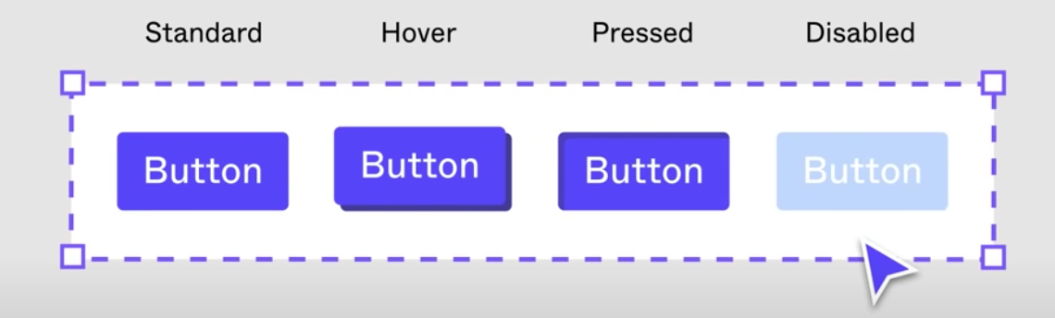
Varianti
Ogni proprietà di un componente può avere diversi comportamenti, chiamati varianti.
Ad esempio un bottone può avere diverse visualizzazioni a seconda dell’azione che si fa su di esso.

Slide 12
Librerie

Slide 13
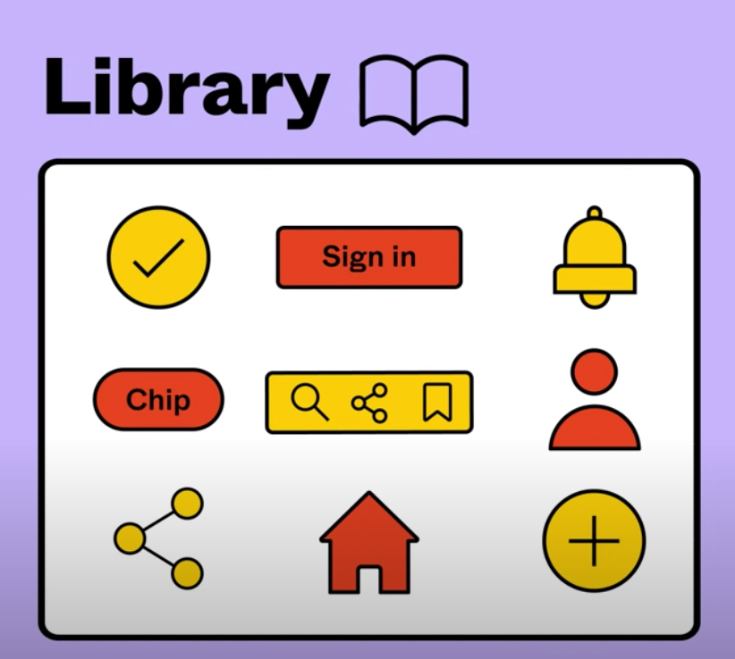
Le librerie in Figma
I componenti sono i mattoni del nostro design.
Le librerie sono collezioni di componenti e stili.
In Figma si possono usare le librerie per condividere i componenti tra progetti.

Slide 14
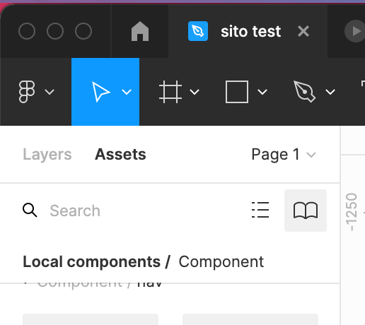
Pubblicare librerie
Per pubblicare le librerie di componenti è necessario avere un account educational o professional.
Si va su assets e poi si clicca sull’icona della libreria.
A questo punto si può pubblicare la libreria del progetto corrente all’interno del proprio team.
Tutti i nuovi progetti potranno quindi accedere alle librerie pubblicate.

Slide 15
Scaricare librerie
figma.com/community
Si può accedere alla community di Figma per cercare librerie già realizzate dai membri della community.
Una volta individuata la libreria, si duplica e la si può spostare all’interno del progetto (nome file → move to project), oppure pubblicare e renderla accessibile a tutto il team.

